Slide 1
進入RLHF階段
Notes:
https://www.techbang.com/posts/44430-three-laws-of-robotics-is-too-simple-google-ceo-made-ai-ten-principles

Slide 2
只是聽指令而已嗎？
SFT已經包含了「聽人類的指示」的抽象意義，因此進入「人類指導」的範圍
人類指導的背後意義，就是聽人類的話
此時的LLM開始加入人類的意識
因此通常說的sft已經不光是之前範式所表示的finetuning，而進入強化學習範圍
在huggingface的函式庫中，把sft放入強化學習的transformer RL
這就是Alignment的一個步驟

Slide 3
經過之後SFT的模型
看得懂人類的指令，做出回答
答案是否正確？有用？有害？有偏見？
答案不但要正確，還要符合人類期待
此時必須加入人類的判斷
獎勵模型的使用
將llm調整成符合人類價值觀的期待，稱對齊(Alignment)

Slide 4
指令 vs. 人類價值觀
更高層：答案是否具備局部性正確(不同區域、時間、種族、性別....分類正確)
更高層：是否符合人類價值觀
此時需要對模型進一步再訓練
進入強化學習階段
需要人工，稱RLHF(Reinforcement learning with human feedback)
Huggingface對應的函數庫trl

Slide 5

使用SFT的作法
{輸入文字, 正確的輸出}來訓練模型
必須收集很多這樣子的文字對
使用在有正確目標的NLP任務，如分類、NER等
假如要進行摘要任務，可以這麼做

Slide 6
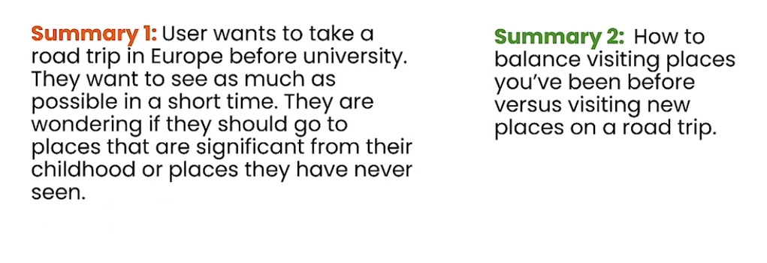
使用SFT的作法
但問題是，摘要文字沒有一定標準的答案
不同人進行的摘要一定不同

Slide 7
什麼是RL？
有一個Agent待在一個環境中
環境改變狀態，狀態可能是因為agent的行為改變，可能是自己就會變
當agent接受到一個新的狀態時，會自行判斷並產生一個行為action
環境會提供獎勵(或處罰)給agent
如果action將環境改變的好，就會獲得獎勵，不好就會獲得處罰
agent不斷透過自省機制，透過狀態來做出行為，對環境造成好的改變的循環

Slide 8
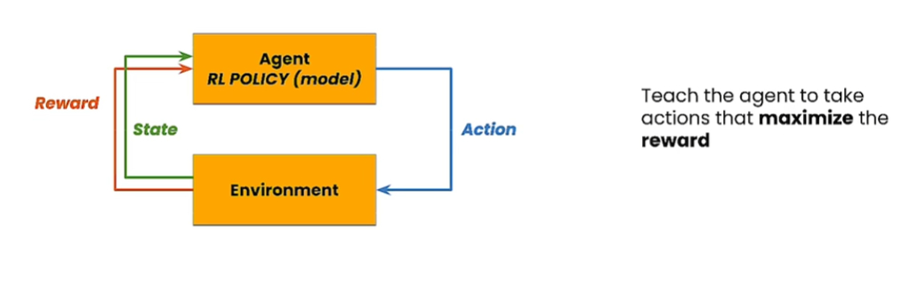
什麼是RL？

Slide 9
使用RLHF的作法
以摘要為例，先用RL的某一個LLM(如LLM1)寫出多個摘要
然後請人類對不同的摘要進行排名
這些排名後的資料集稱preference或comparison資料集
利用此資料集，使用SFT來訓練一個獎勵模型(較小的另一個lm，通常用GPT2)
最後使用RL來訓練LLM1(如llama2, alpaca或其它模型)

Slide 10
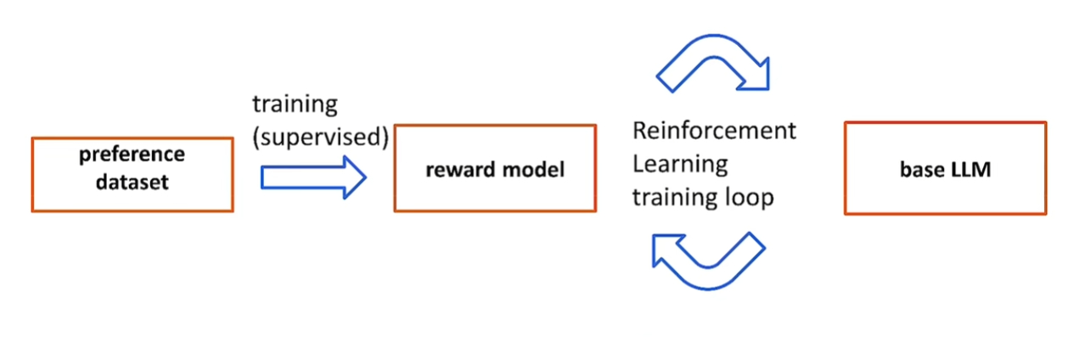
使用RLHF的作法

Slide 11
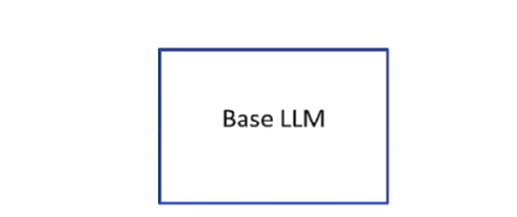
使用RLHF的作法
準備一個LLM，如llama 2

Slide 12
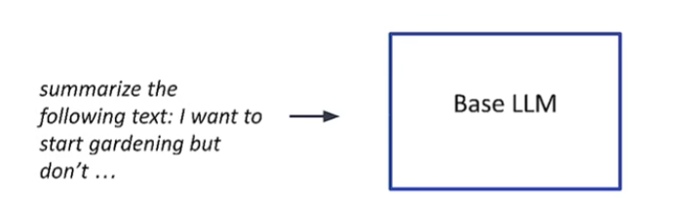
使用RLHF的作法
將一個prompt給這base LLM

Slide 13
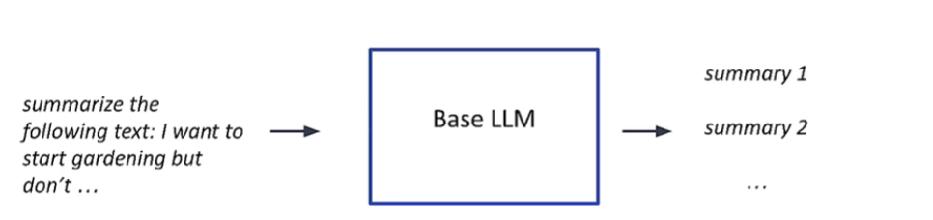
使用RLHF的作法
產生多個不同的結果

Slide 14
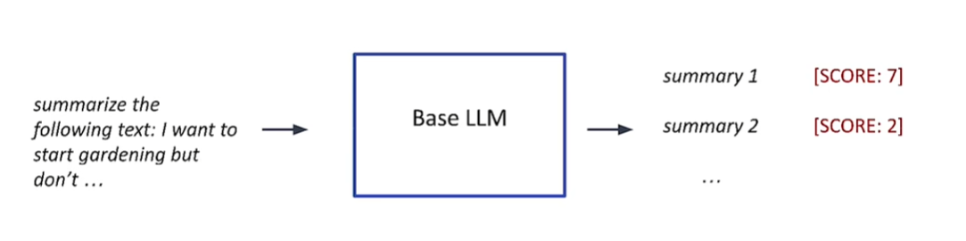
使用RLHF的作法
讓人類來挑出覺得比較好的結果

Slide 15
使用RLHF的作法
讓人類來挑出覺得比較好的結果

Slide 16
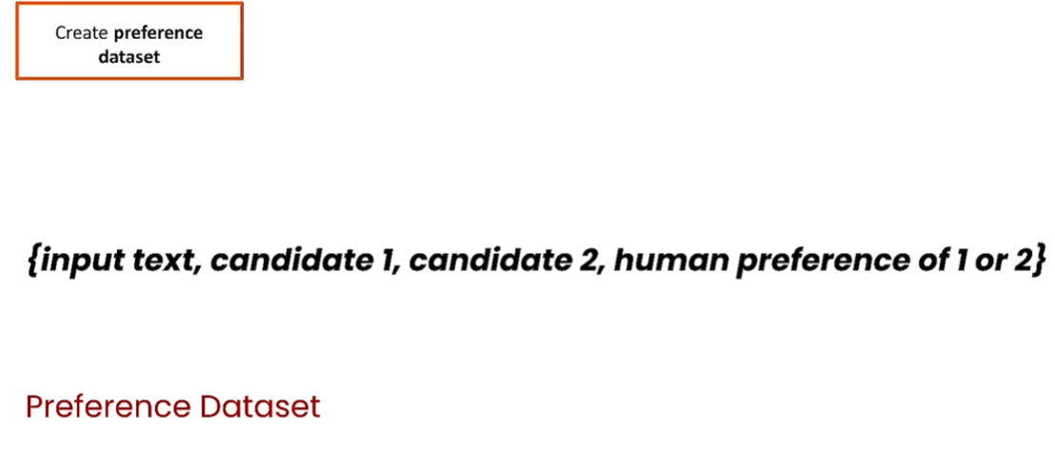
使用RLHF的作法
組成一個preference dataset

Slide 17
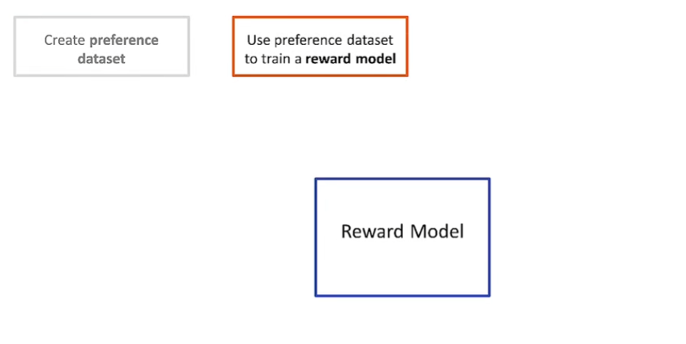
使用RLHF的作法
再找另一個llm，稱為reward model
使用剛才的preference資料集來SFT訓練

Slide 18
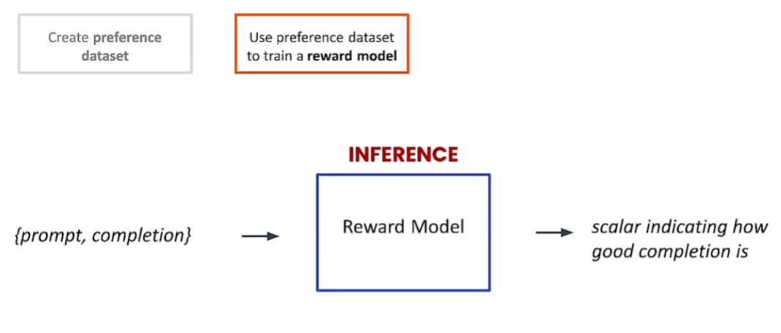
使用RLHF的作法
訓練完之後，我們希望這個model在推論時能做到輸入一個prompt/completion對子，輸出一個分數

Slide 19
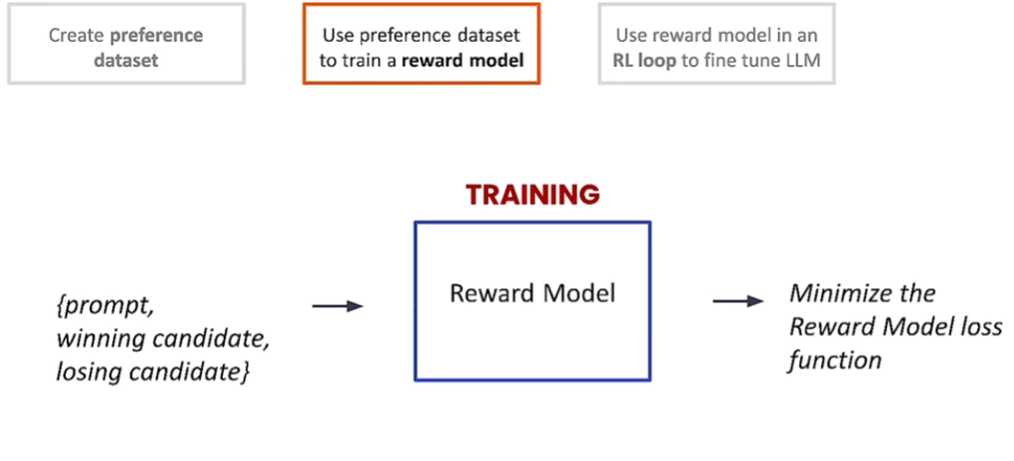
使用RLHF的作法
訓練階段，輸入如下的三元句，分別將win的句子和lose句子的分數算出來，將差做最大化，這就是損失函數

Slide 20
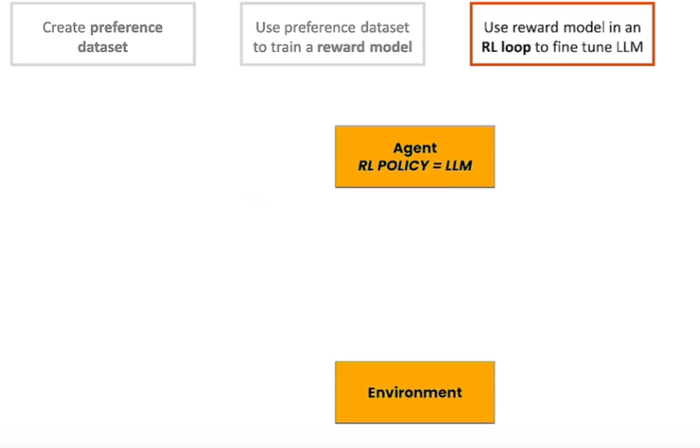
使用RLHF的作法
RL中Agent就是我們要訓練的base llm

Slide 21
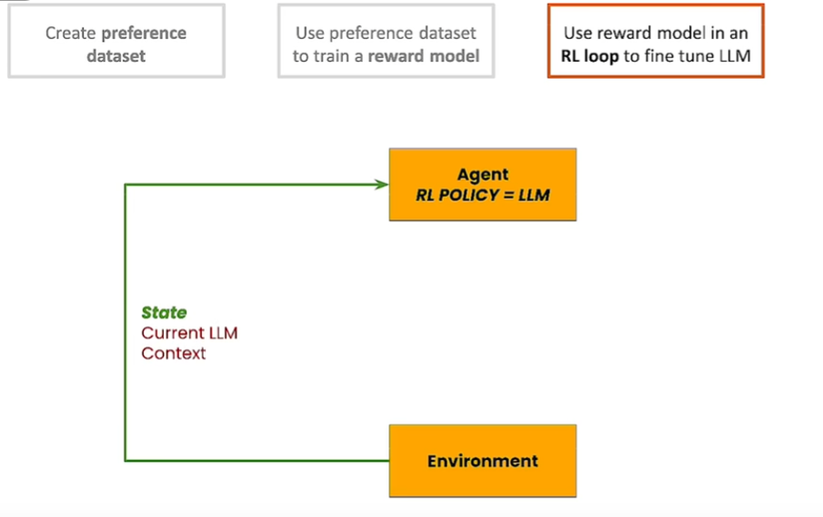
使用RLHF的作法
狀態就是LLM產生的內容，如提示加產生的文字

Slide 22
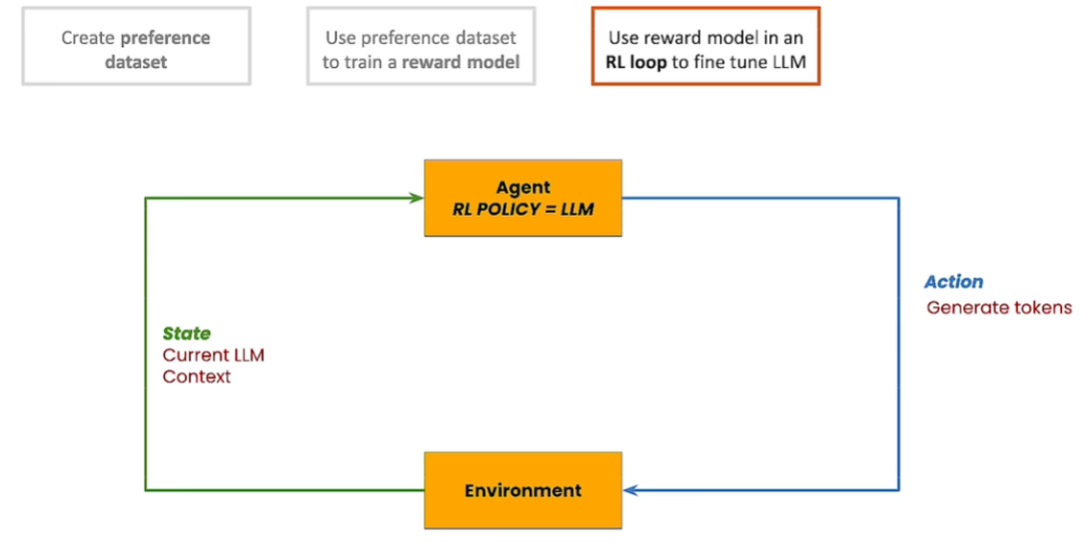
使用RLHF的作法
Action就是產生的下一系列token

Slide 23
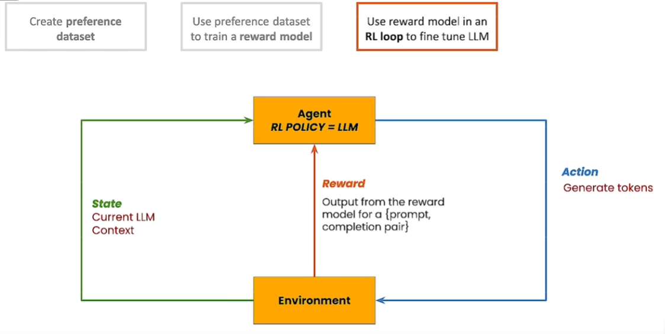
使用RLHF的作法
將文字對送入reward model後就會得到reward分數

Slide 24
使用RLHF的作法
將文字對送入reward model後就會得到reward分數，RL Policy會一直修正以獲得最高的reward

Slide 25
使用RLHF的作法
將文字對送入reward model後就會得到reward分數，RL Policy會一直修正以獲得最高的reward

Slide 26
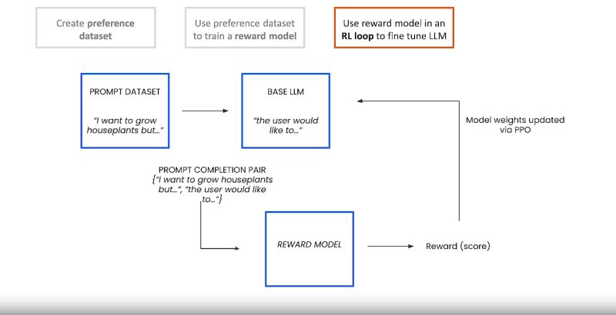
使用RLHF的作法
完整的作法

Slide 27
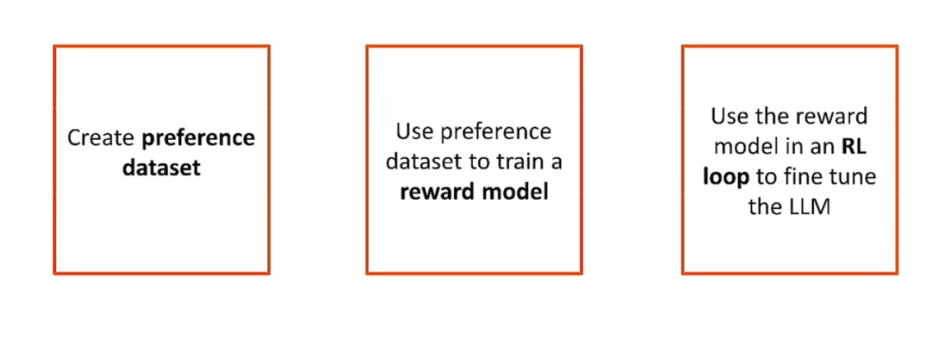
RLHF的其它細節
如何產生這麼多不同的Prompt(找指令)
RL中，base llm的大腦怎麼決定更好產生下一個token，有一個policy
這個policy使用RL中的PPO演算法

Slide 28
大型語言模的進化
只有產生下一個token能力的llm(base)，如GPT、GPT2、GPT3
經過sft的llm(instruction tuned)，如FLAN、T0、llama2
然後找出所有NLP任務的類型，如分類、摘要、QA、NER、CHAT.......將這些所有資料集拿來
最後經過RLHF，成為多功能，符合價值觀的產品如InstructGPT、ChatGPT，llama2-chat等

Slide 29
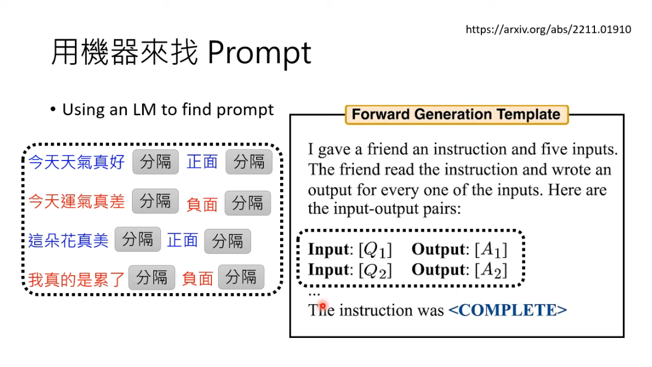
從結果找指令
給LLM結果，問他指令怎麼生成的

Slide 30
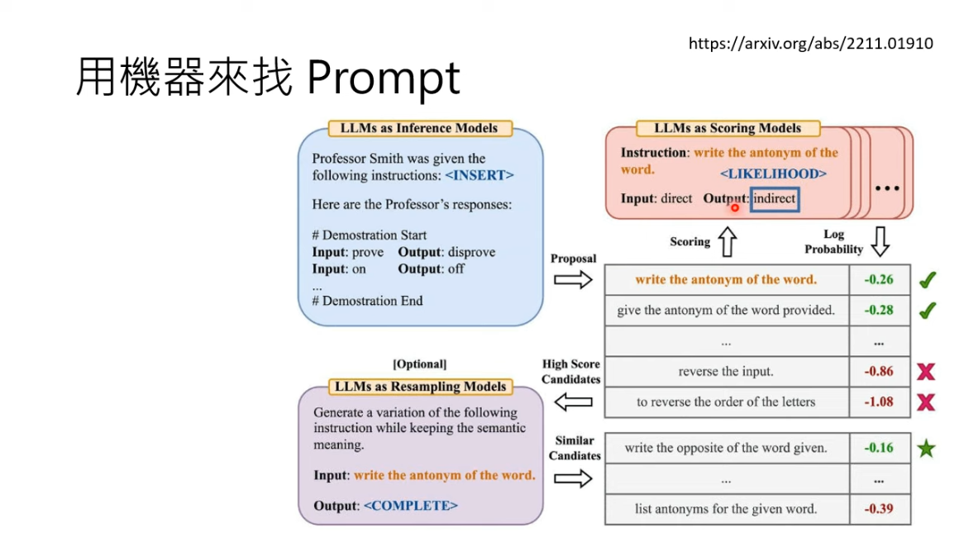
從結果找指令
給LLM結果，問他指令怎麼生成的
生出多個指令，進行評分，變形再找

Slide 31
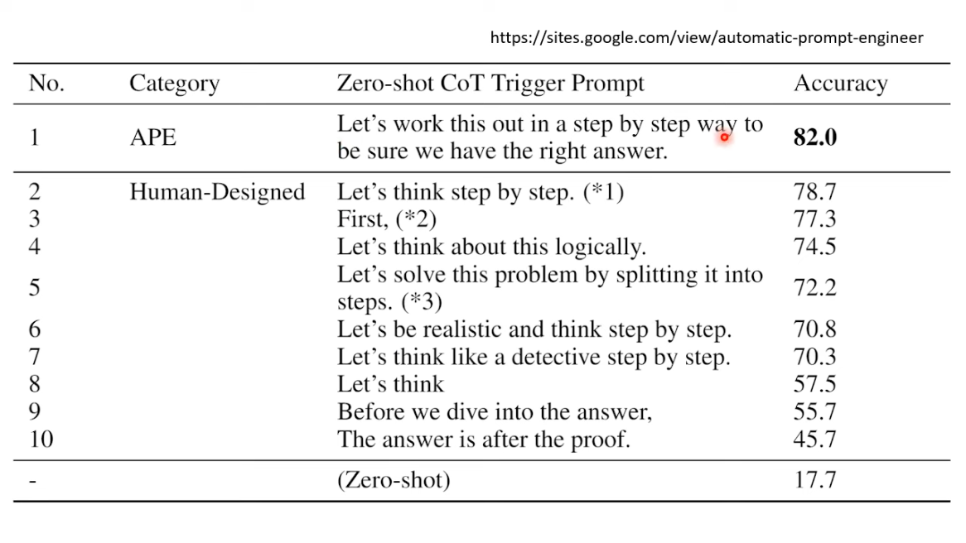
從結果找指令

Slide 32
例子：InstructGPT
以GPT3為基礎
經過SFT微調
訓練RM模型
利用RM，透過PPO強化學習更新GPT3
以上1-4的過程稱RLHF(Reinforcement Learning from Human Feedback)
稱InstructGPT，是ChatGPT的前身
https://arxiv.org/pdf/2203.02155.pdf

Slide 33
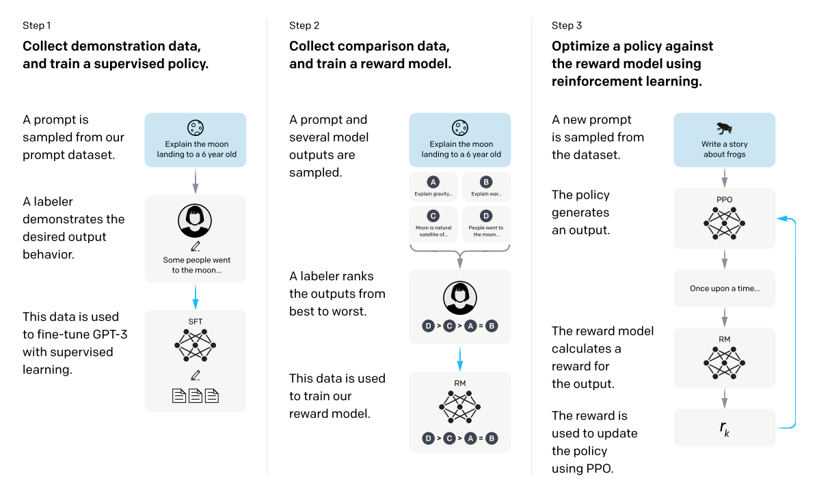
Alignment的作法

Slide 34
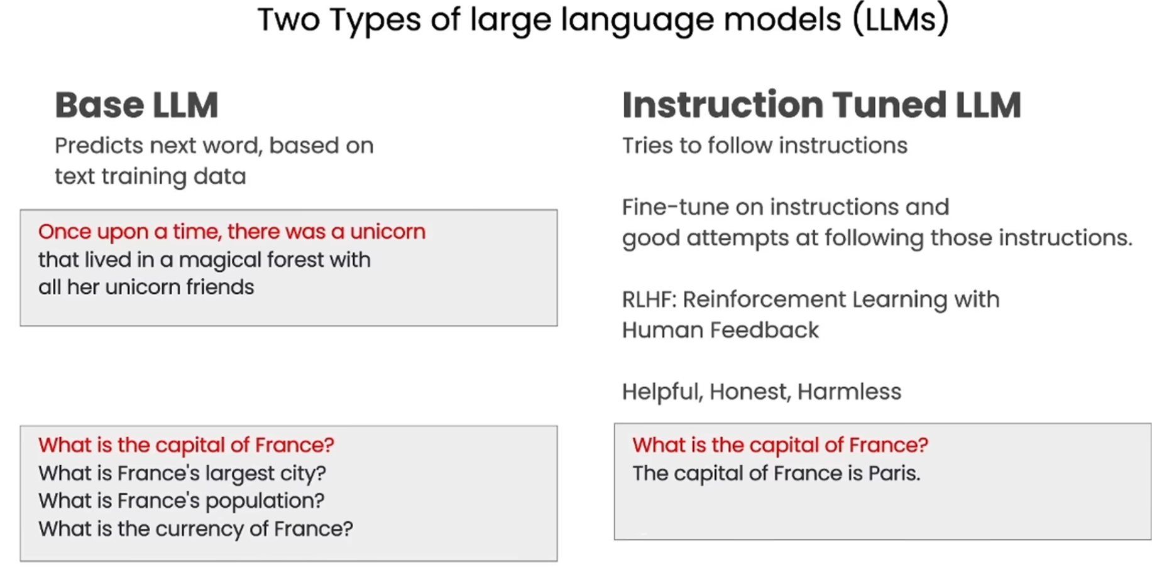

Slide 35
